Slide 1
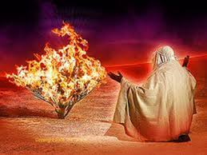
“¿Quién soy yo para ir?”
El síndrome del impostor en la Biblia

Slide 2
El síndrome del impostor
Sensación de no ser digno o capaz.
También afecta la vida espiritual.
Pregunta: ¿Cuántas veces hemos dicho “no puedo” cuando Dios ya nos ha equipado?

Slide 3
Objeciones de Moisés
“¿Quién soy yo…?”
Entonces Moisés respondió a Dios: ¿Quién soy yo para que vaya a Faraón y saque de Egipto a los hijos de Israel? (Éxodo 3:11)
Entonces dijo Moisés a Jehová: ¡Ay, Señor! Nunca he sido hombre de fácil palabra, ni antes, ni desde que tú hablas a tu siervo; porque soy tardo en el habla y torpe de lengua.
(Éxodo 4:10)

Slide 4
La preparación de Moisés
Educación en la corte egipcia
²² Y fue enseñado Moisés en toda la sabiduría de los egipcios; y era poderoso en sus palabras y obras. (Hechos 7:22)
Celo por la justicia.
En aquellos días sucedió que crecido ya Moisés, salió a sus hermanos, y los vio en sus duras tareas, y observó a un egipcio que golpeaba a uno de los hebreos, sus hermanos. ¹² Entonces miró a todas partes, y viendo que no parecía nadie, mató al egipcio y lo escondió en la arena. (Éxodo 2:11–12).

Slide 5
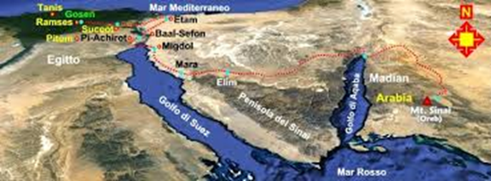
La preparación de Moisés
Fortaleza en el desierto.
Oyendo Faraón acerca de este hecho, procuró matar a Moisés; pero Moisés huyó de delante de Faraón, y habitó en la tierra de Madián. (Éxodo 2:15).

Slide 6
La respuesta de Dios
Humildad como pastor.
Apacentando Moisés las ovejas de Jetro, su suegro, sacerdote de Madián, llevó las ovejas a través del desierto, y llegó hasta Horeb, monte de Dios.
(Éxodo 3:1).
Y él respondió: Ve, porque yo estaré contigo; y esto te será por señal de que yo te he enviado: cuando hayas sacado de Egipto al pueblo, serviréis a Dios sobre este monte. (Éxodo 3:12).
Dios no lo llama por lo que siente, sino por lo que Él ya sembró en él.

Slide 7
Otros personajes con dudas
Gedeón: “Mi familia es pobre… yo el menor” (Jueces 6:15).
Entonces le respondió: Ah, señor mío, ¿con qué salvaré yo a Israel? He aquí que mi familia es pobre en Manasés, y yo el menor en la casa de mi padre.
16 Jehová le dijo: Ciertamente yo estaré contigo, y derrotarás a los madianitas como a un solo hombre.

Slide 8
Jeremías: “Soy un niño” (Jeremías 1:6).
Y yo dije: ¡Ah! ¡Ah, Señor Jehová! He aquí, no sé hablar, porque soy niño.
9 Y extendió Jehová su mano y tocó mi boca, y me dijo Jehová: He aquí he puesto mis palabras en tu boca. 10

Slide 9
Isaías: “Soy hombre de labios impuros”
(Isaías 6:5).
Entonces dije: ¡Ay de mí! que soy muerto; porque siendo hombre inmundo de labios, y habitando en medio de pueblo que tiene labios inmundos, han visto mis ojos al Rey, Jehová de los ejércitos.
8 Después oí la voz del Señor, que decía: ¿A quién enviaré, y quién irá por nosotros? Entonces respondí yo: Heme aquí, envíame a mí.

Slide 10
Pedro: “Apártate de mí, Señor”
(Lucas 5:8).
Viendo esto Simón Pedro, cayó de rodillas ante Jesús, diciendo: Apártate de mí, Señor, porque soy hombre pecador.

Slide 11
Problema central
El síndrome del impostor nos hace ignorar los dones que ya tenemos.
Dios no llama a los preparados, sino que prepara a los llamados (1 Tesalonicenses 5:24).
Nuestra dignidad proviene del propósito divino
(2 Timoteo 1:9).

Slide 12
Conclusión
A veces no hacemos el trabajo de Dios porque creemos que no estamos listos.
La verdad: Dios ya nos ha dado dones y experiencias.
Si no nos sentimos preparados → trabajemos y crezcamos.

Slide 13
Si no nos sentimos dignos → Cristo nos hace dignos
⁵ no que seamos competentes por nosotros mismos para pensar algo como de nosotros mismos, sino que nuestra competencia proviene de Dios, ⁶ el cual asimismo nos hizo ministros competentes de un nuevo pacto, no de la letra, sino del espíritu; porque la letra mata, mas el espíritu vivifica.
(2 Corintios 3:5–6).

Slide 14
Aplicación práctica
Escribe 3 dones que Dios ha sembrado en ti.
Ora para pedir claridad y valentía.
Da un paso concreto esta semana en el área donde más dudas de ti mismo.

